Slide 1
Задачи классификации
Анализ больших данных и машинное обучение

Slide 2
Задачи машинного обучения
прогнозирование (погода, курс акций)
классификация (клиенты, пациенты)
кластеризация (покупатели, избиратели)
моделирование, цифровые двойники (прогнозирование спроса)
поиск и анализ паттернов (режимы работы оборудования)
поиск аномалий (злонамеренная активность, отклонения в работе оборудования)
оптимизация систем, алгоритмов, процессов

Slide 3
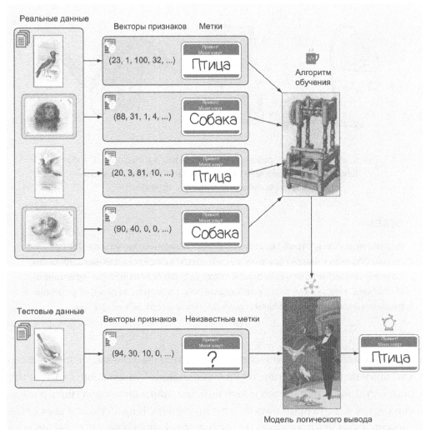
Модели машинного обучения
Модель ML «исследует» данные, ищет и запоминает закономерности
Различают этап обучения модели (изучение данных, поиски закономерностей, определение правила работы «черного ящика») и этап логического вывода (применение накопленных знаний на новых наборах данных).
Вектор признаков объекта (числа). Параметры и гиперпараметры. Алгоритм обучения. Модель.
Иллюстрация из книги Н. Шакла «Машинное обучение»

Slide 4
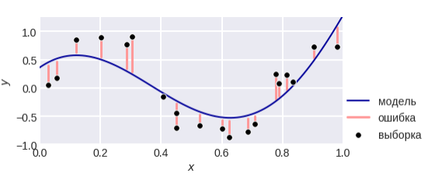
Задача регрессии
Обучение с учителем
Целевая функция имеет непрерывный характер
Линейная и множественная регрессии (определение зависимостей факторов)

Slide 5
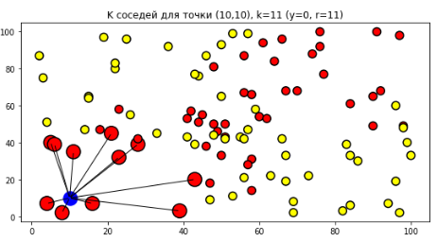
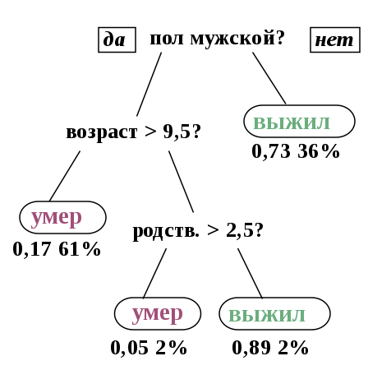
Задача классификации
Обучение с учителем
Целевая функция имеет дискретный характер
Бинарная и многоклассовая классификация

Slide 6
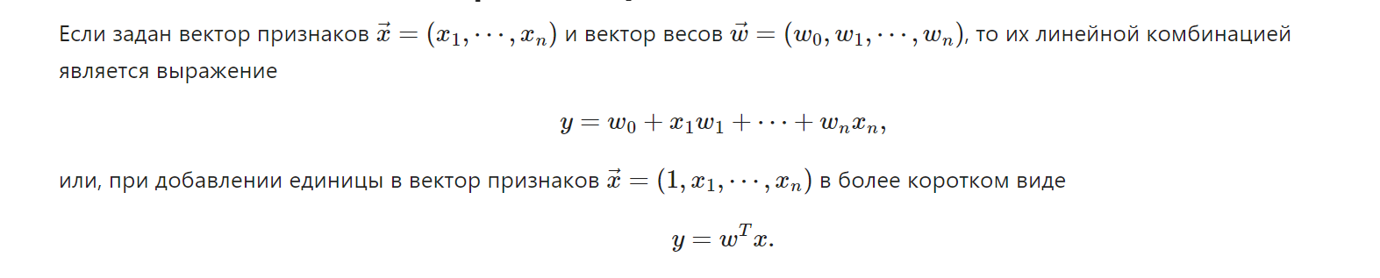
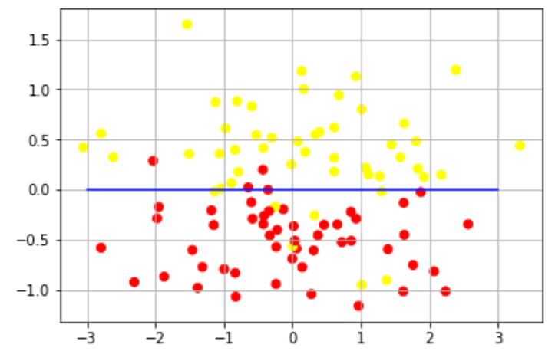
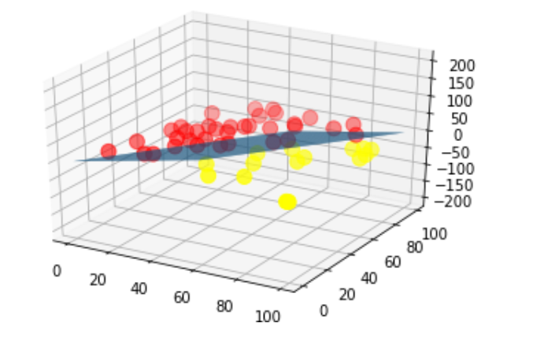
Линейный классификатор

Slide 7
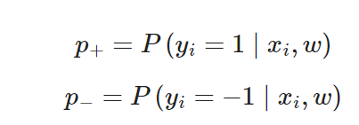
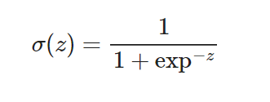
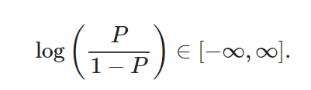
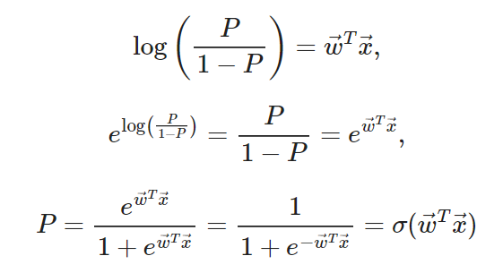
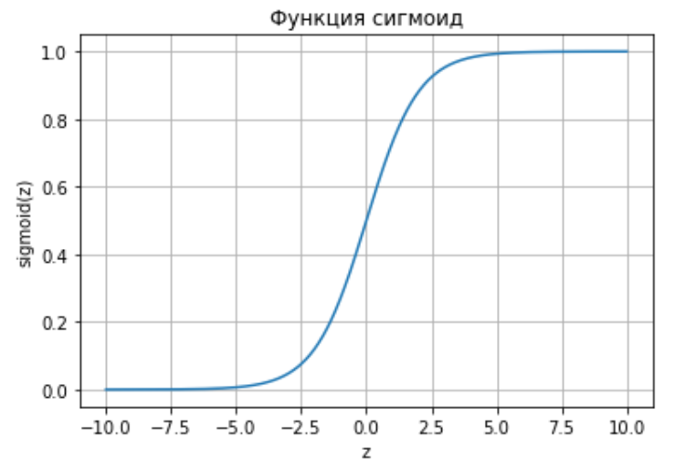
Логистическая регрессия
Logit функция, логарифм шансов

Slide 8
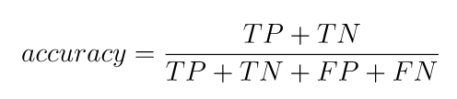
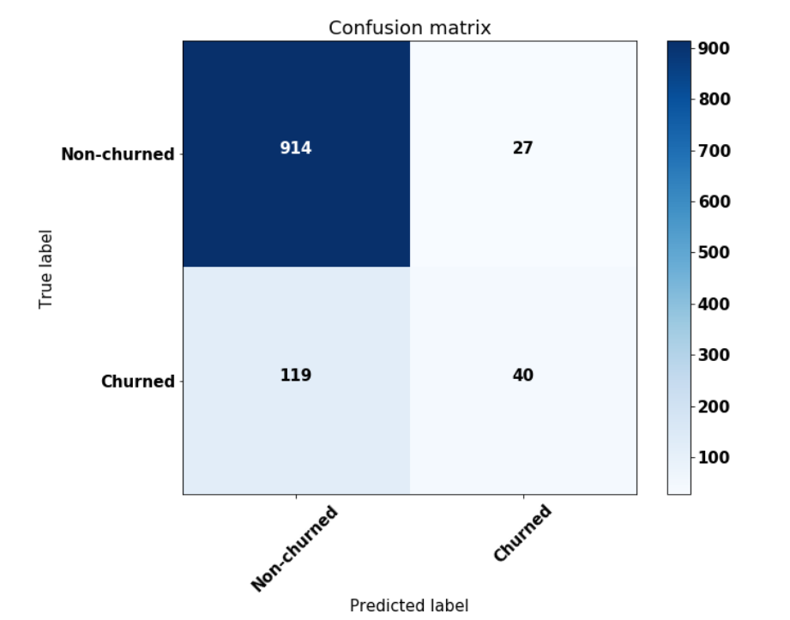
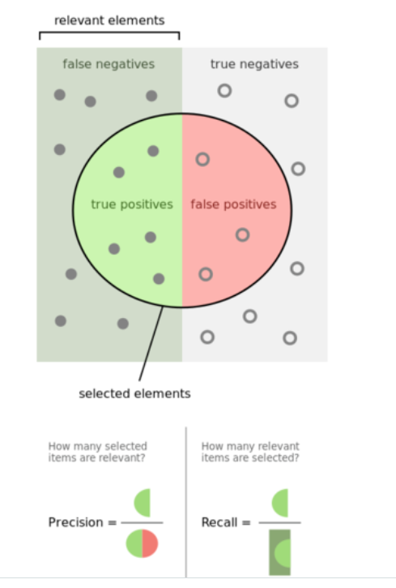
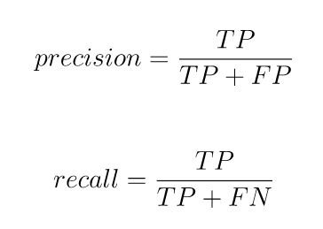

Метрики оценки качества классификации
Accuracy показывает процент всех правильных ответов
Неэффективен на несбалансированных данных
Precision показывает насколько часто модель ошибается в прогнозах
Recall показывает насколько хорошо мы находим positive
F-мера, среднее гармоническое между precision и recall

Slide 9
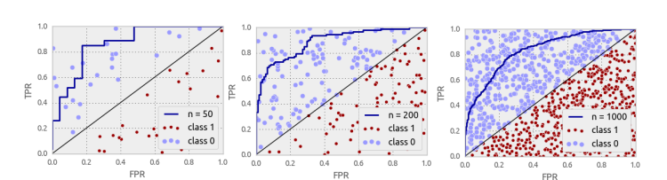
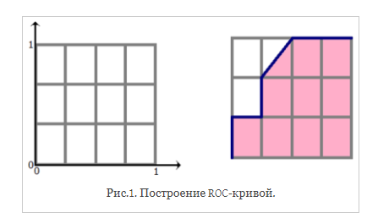
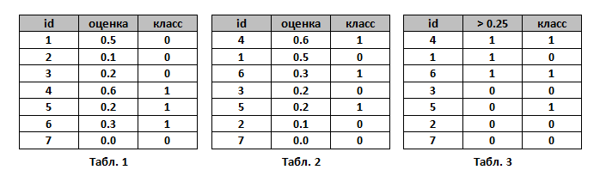
ROC AUC
https://alexanderdyakonov.wordpress.com/2017/07/28/auc-roc-площадь-под-кривой-ошибок

Slide 10
Бинарная и многоклассовая классификация

Slide 11
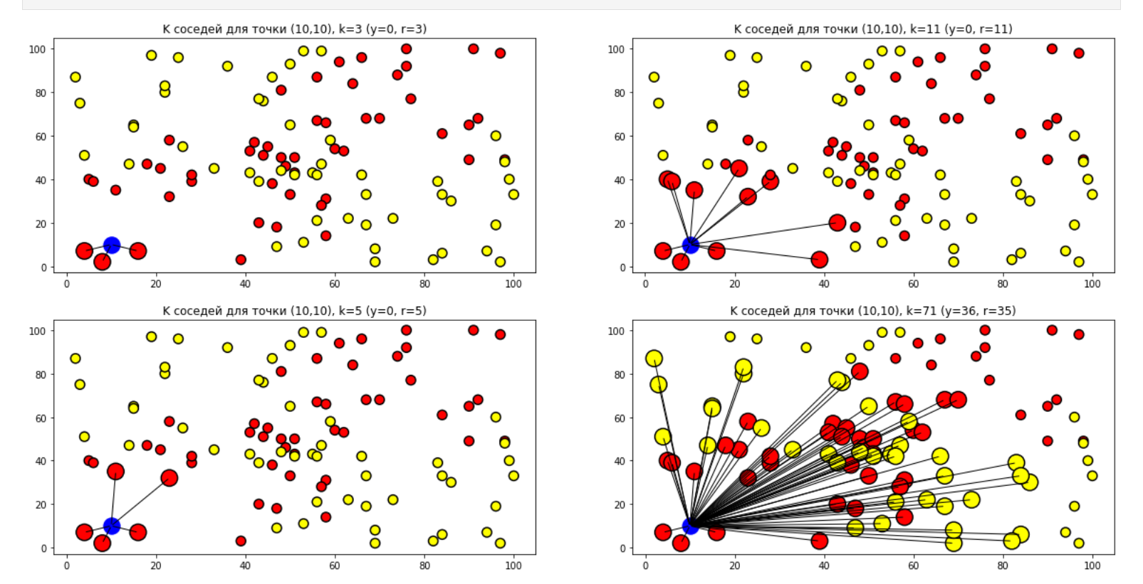
К ближайших соседей

Slide 12
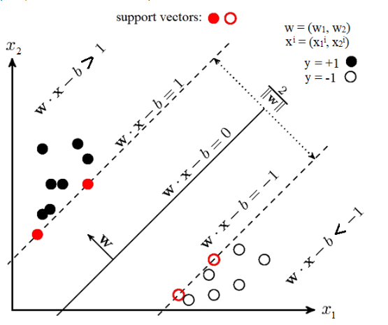
Метод опорных векторов
Support Vector Machine
Строится разделяющая прямая
Минимизируется зазор (margin) между разделяющей прямой и точками классов
https://staesthetic.files.wordpress.com/2014/02/svm.png?w=1060

Slide 13
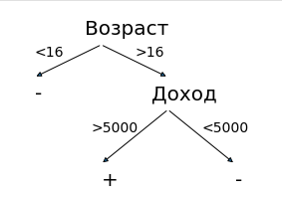
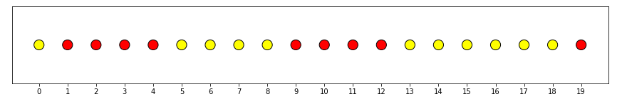


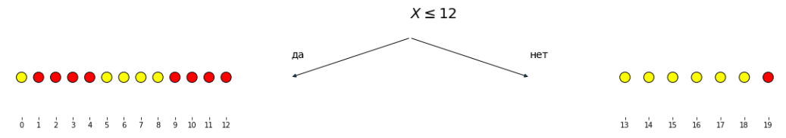



Деревья принятия решений
Интерпретируемые
Уменьшение информационной энтропии
Чувствительны к данным
Легко переобучаются

Slide 14
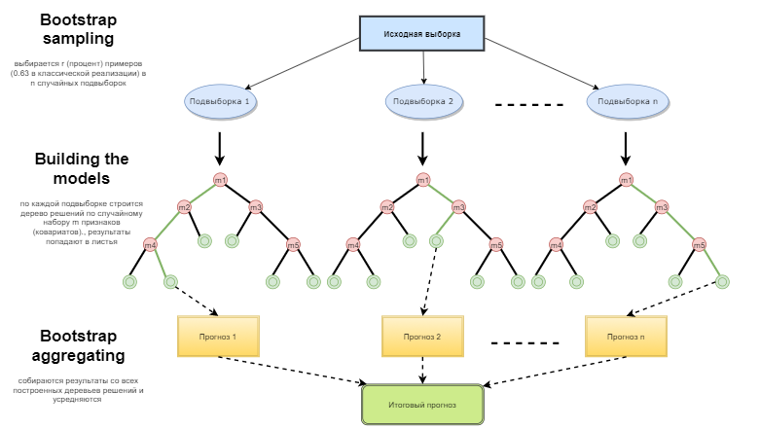
Случайный лес (Random Forrest)
«Мудрость толпы»
https://www.mql5.com/ru/articles/3856

Slide 15
GBDT
Dmlc
lightGBM
XGBoost

Slide 16
Байесовский классификатор
Основан на теореме Байеса

Slide 17

Линейный дискриминантный анализ (LDA)

Slide 18
Квадратичный дискриминантный анализ (QDA)

Slide 19
Методы решения задачи классификации
Метод k ближайших соседей (KNN, sklearn.neighbors.KNeighborsClassifier).
Метод опорных векторов (SVM, sklearn.svm.SVC).
Дерево решений (CART, алгоритм обучения CART, sklearn.tree.DecisionTreeClassifier).
Случайный лес (RF, sklearn.ensemble.RandomForestClassifier).
Модель адаптивного бустинга над решающим деревом (AdaBoost, sklearn.ensemble.AdaBoostClassifier).
Байесовский классификатор (NB, sklearn.naive_bayes.GaussianNB).
Линейный дискриминантный анализ (LDA, sklearn.discriminant_analysis.LinearDiscriminantAnalysis).
Квадратичный дискриминантный анализ (QDA, sklearn.discriminant_analysis.QuadraticDiscriminantAnalysis).
Логистическая регрессия (LR, sklearn.linear_model.LogisticRegression).
Многослойный персептрон (MLP, sklearn.neural_network.MLPClassifier).

Slide 20
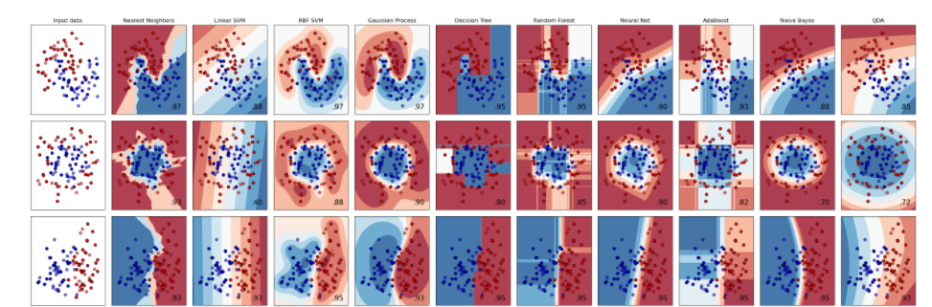
Сравнение классификаторов sklearn
https://scikit-learn.org/stable/auto_examples/classification/plot_classifier_comparison.html

Slide 21
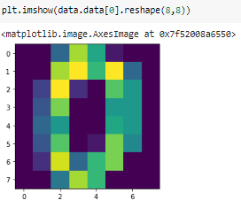
Пример 1: распознавание рукописных цифр
Многоклассовая классификация, 10 цифр от 0 до 9
Массивы из 64 (8x8) значений из датасета sklearn, или 784 (28х28) из датасета tensorflow

Slide 22
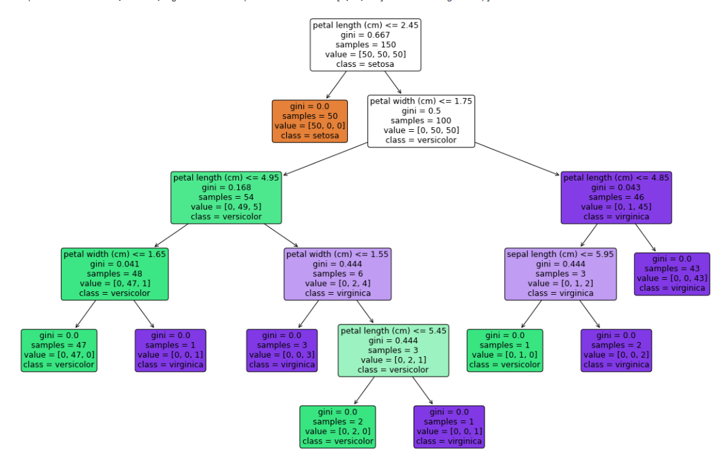
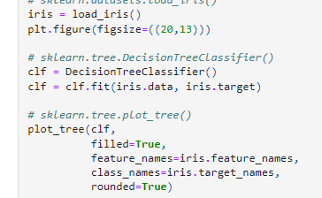
Пример 2: iris
sklearn.datasets.load_iris

Slide 23
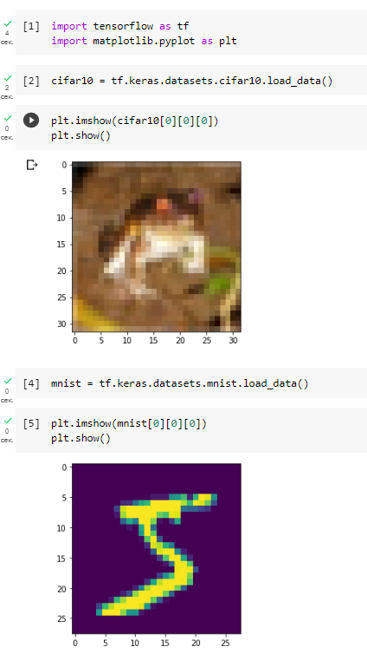
Пример 3: tensorflow.keras.datasets
CIFAR
MNIST
…
Функция для загрузки load_data()

Slide 24
Пример 4: распознавание спама
Формула Байеса
Наивный байесовский классификатор

Slide 25
Что еще почитать
«Как легко понять логистическую регрессию» https://habr.com/ru/company/io/blog/265007
«Подробный обзор метода опорных векторов» https://habr.com/ru/company/ods/blog/484148/
«Метрики в задачах машинного обучения» https://habr.com/ru/company/ods/blog/328372/
https://alexanderdyakonov.wordpress.com/2017/07/28/auc-roc-площадь-под-кривой-ошибок
https://mlcourse.ai/book/topic03/topic03_decision_trees_kNN.html
https://github.com/CyberLympha/Data-Science Course/blob/main/практика/DecisionTrees.ipynb

Slide 26

Спасибо за внимание
Дорогие друзья, если Вам интересна тема
машинного обучения, присоединяйтесь к командам
Исследовательского центра UDV Group или
УрФУ, в которых я занимаюсь вопросами применения ML
для различных производственных задач, в том числе для
Информационной безопасности.
С уважением,
Чернышов Юрий
ychernyshov@udv.group
@yuchernyshov

